Slide 1
SITTING ACTIVITIES
PERTEMUAN 5
JERRY MARATIS
FAKULTAS FISIOTERAPI

Slide 2
KEMAMPUAN AKHIR YANG DIHARAPKAN
Mahasiswa mampu memahami dan menjelaskan sitting activities pada terapi latihan fungsional
Mahasiswa mampu memahami secara sistematis berdasarkan pemikiran kritis pada teknik sitting

Slide 3
SITTING ACTIVITIES
Karakteristik Umum
Base of Support (BOS) posisi duduk : sedang
Center of Mass (COM) posisi duduk : lebih tinggi dari posisi supine & prone
Postur duduk relatif stabil

Slide 4
Treatment Strategies & Considerations
Pusat massa tubuh → baik → terlentang ke duduk/ dariduduk ke terlentang → titik pusat massa di tengah
Posisi fisioterapis dalam membantu pasien dilihat dari kondisi pasien
Posisi fisioterapis berada di depan pasien guna untuk menjaga pasien dari kemungkinan jatuh kedepan dan mengurangi kekhawatiran pasien jatuh

Slide 5
Aktivitas Terapi dan Teknik
Sitting Activities
Teknik
Tujuan Kontrol Motorik : Stabilitas, Kontrol Postural Statik
Indikasi : Tidak stabil kepala, trunk, bahu & gangguan kontrol keseimbangan statik
Hasil Fungsional : Pasien dapat stabil secara mandiri dalam posisi duduk
Alternating Isometrics
Rhythmic Stabilization

Slide 6
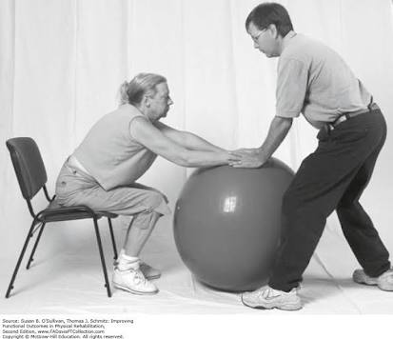
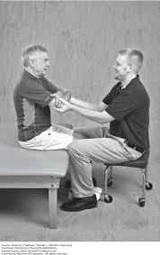
Sitting Activities

Slide 7
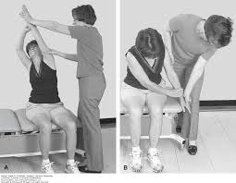
PNF → Sitting Activities

Slide 8
REFERENSI
O’Sullivan SB, Schmitz TJ (2014). Improving Functional Outcomes in Physical Rehabilitation Philadelphia: F.A. Davis Company

Slide 9
TERIMA KASIH &
SELAMAT BELAJAR

